Slide 1
Warunki dopuszczalności procesu
Dorota Czerwińska
Katedra Postępowania Karnego

Slide 2
Warunki dopuszczalności procesu
określone stany prawne i faktyczne, z którymi prawo karne procesowe łączy dopuszczalność albo niedopuszczalność postępowania
uregulowane w art. 17 § 1 k.p.k.
zwane zwykle przesłankami procesowymi
katalog otwarty, rozszerzany w ustawach szczegółowych, np. amnestyjnych
≠ przesłanki czynności procesowych, które warunkują jedynie dopuszczalność konkretnych czynności, np. przeszukania

Slide 3
Warunki dopuszczalności procesu a przesłanki procesowe
Warunki dopuszczalności procesu to wynikające z ustawy okoliczności warunkujące wszczęcie i prowadzenie procesu, tj. wszystkie okoliczności wymienione w art. 17 § 1 k.p.k.
Przesłanki procesowe to wynikające z ustawy okoliczności warunkująca nie tylko wszczęcie i prowadzenie procesu, ale także orzekanie o jego przedmiocie, niezwiązane z merytoryczną oceną spraw, a zatem okoliczności wymienione w art. 17 § 1 pkt 5-10 oraz częściowo w pkt 11 (te, które nie prowadzą do merytorycznej oceny zachowania sprawcy).

Slide 4
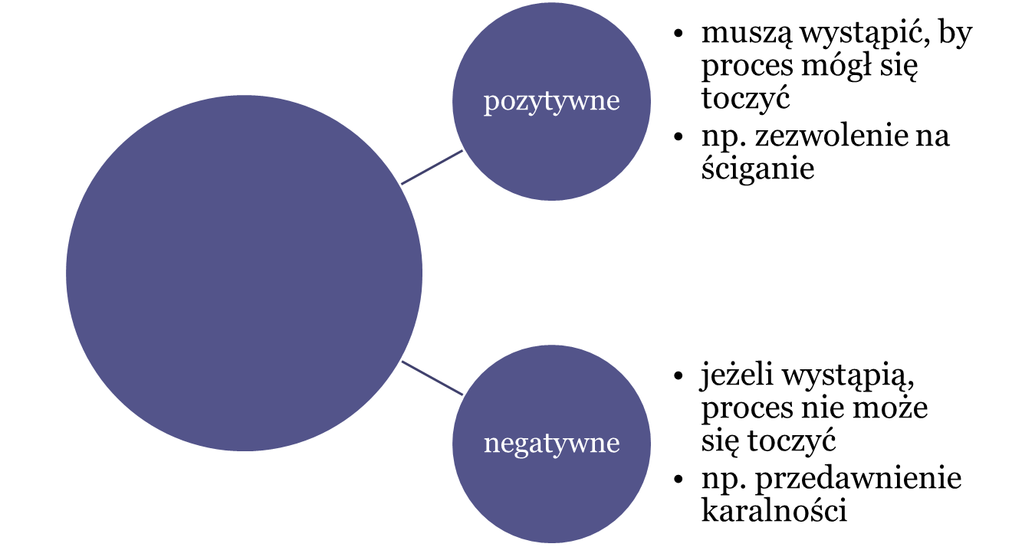
Podziały warunków dopuszczalności procesu
Warunki dopuszczalności procesu

Slide 5
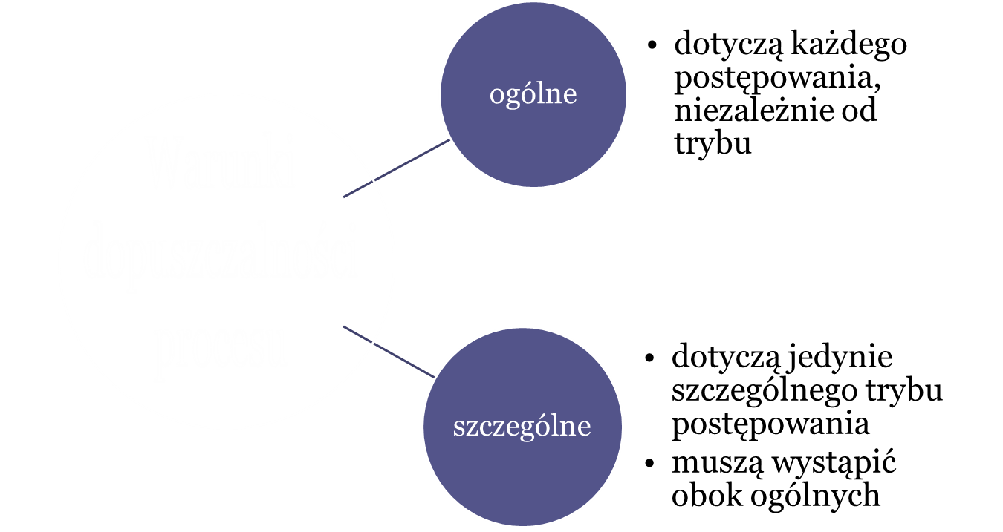
Podziały warunków dopuszczalności procesu
Warunki dopuszczalności procesu
Przesłanki procesowe

Slide 6
Podziały warunków dopuszczalności procesu
Dotyczące całego postępowania
np. śmierć oskarżonego, res iudicata
Dotyczące poszczególnych stadiów postępowania
np. skarga uprawnionego oskarżyciela
Warunki dopuszczalności procesu

Slide 7
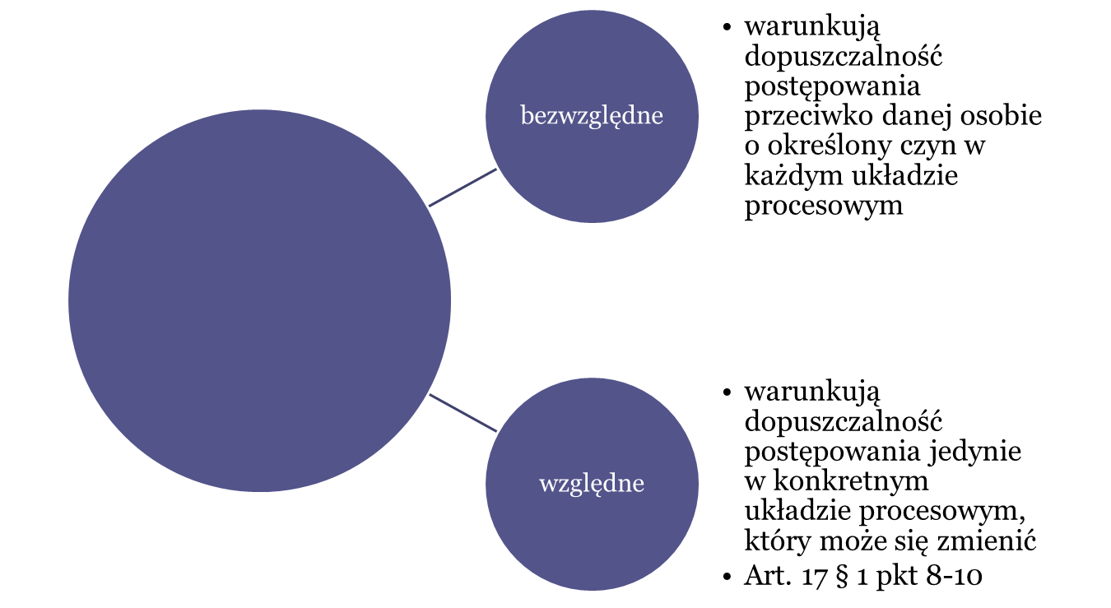
Podziały warunków dopuszczalności procesu
Warunki dopuszczalności procesu

Slide 8
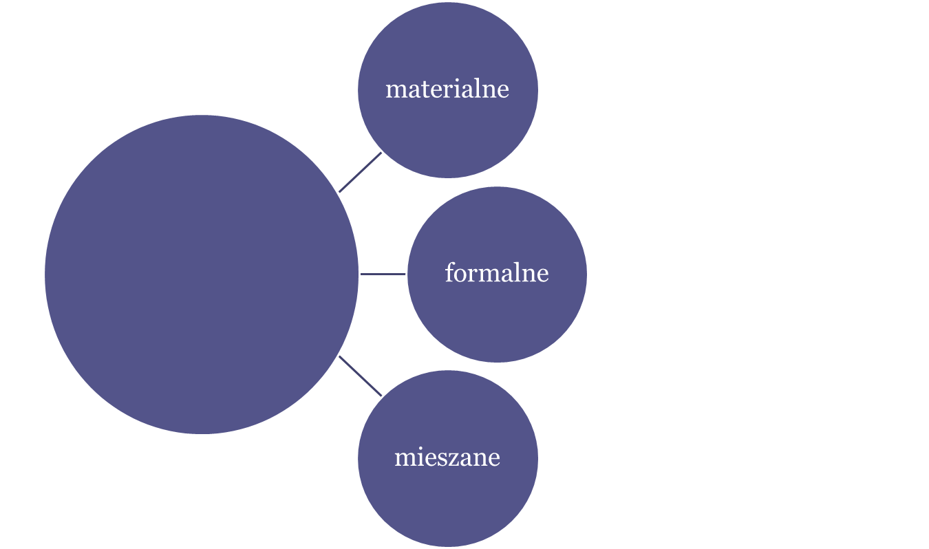
Podziały warunków dopuszczalności procesu
Warunkują nie tylko dopuszczalność procesu, ale również odpowiedzialność karną np. brak znamion, znikomy stopień społ. szkodl.
Warunkują dopuszczalność procesu, ale nie odpowiedzialność karną np. wniosek o ściganie, immunitety formalne.
Warunki dopuszczalności procesu
Ich istnienie jest sporne, mają zabarwienie materialne, jednak wpływ na odpowiedzialność karną mogą wywrzeć wyłącznie na drodze procesowej np. immunitety materialne, abolicja, amnestia

Slide 9
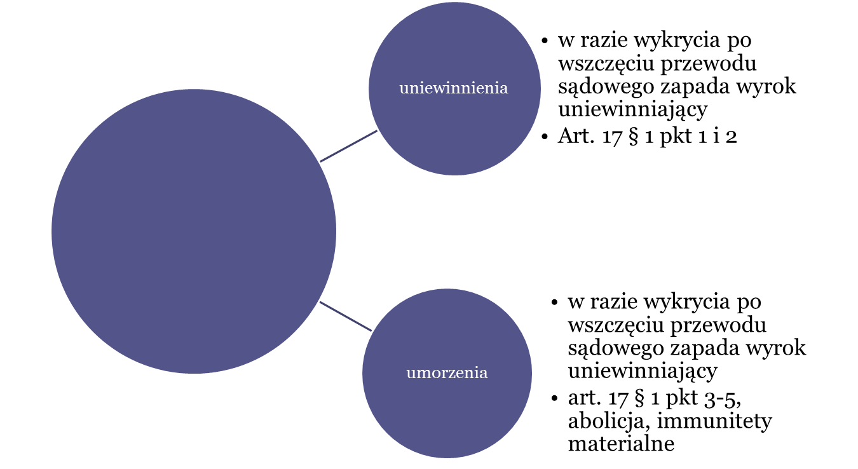
Podziały warunków dopuszczalności procesu
Materialne i mieszane warunki dopuszczalności procesu
Wyjątek: niepoczytalność sprawcy → umorzenie
Art. 414 § 1!
umarzający

Slide 10
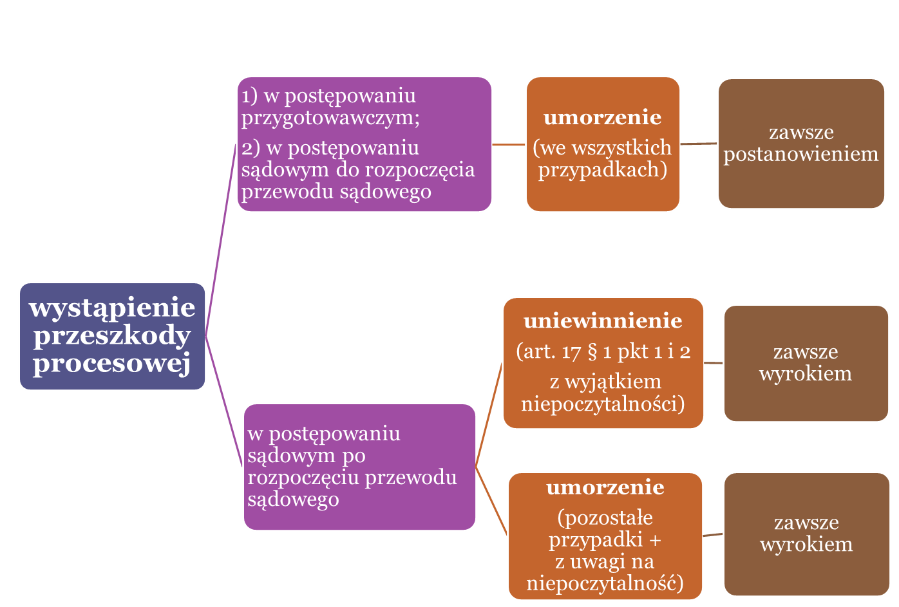
Wyrokiem, chyba że rozpoznaje wniosek prokuratora o umorzenie z powodu niepoczytalności – wówczas postanowieniem (SN I KZP 21/99)

Slide 11
Brak faktycznych podstaw oskarżenia
czynu nie popełniono (wcale lub nie popełniła go dana osoba) lub brak jest danych dostatecznie uzasadniających podejrzenie jego popełnienia (w ogóle, a nie przez daną osobę)
przesłanka materialna uniewinnienia
kontrolowana w ramach merytorycznej kontroli oskarżenia → art. 339 § 3 pkt 2 k.p.k.

Slide 12
Brak przestępności czynu
nie zrealizowano ustawowych znamion
znamiona zrealizowano w warunkach kontratypu
zachodzi okoliczność wyłączająca winę
przesłanka materialna uniewinnienia
Nie mylić braku znamion (pkt 2) z brakiem czynu (pkt 1).

Slide 13
Znikoma społeczna szkodliwość
przesłanka materialna umorzenia
Wg kwantyfikatorów z art. 115 k.k.

Slide 14
Klauzula niekaralności
klauzula „nie podlega karze”
związana ze szczególnymi okolicznościami towarzyszącymi popełnieniu czynu
np. art. 17 § 1, art. 23 § 1, art. 239 § 2 k.k.,
przesłanka materialna umorzenia

Slide 15
Przedawnienie karalności
w razie przedawnienia należy bezwzględnie umorzyć postępowanie (nie wolno co do zasady wydać również wyroku uniewinniającego)
terminy wyznacza art. 101 k.k.; wyjątek: 105 k.k.
UWAGA! Przedawnienie karalności nie stoi na przeszkodzie wniesieniu kasacji oraz wznowieniu postępowania na korzyść oskarżonego (art. 529 i 545 § 1 k.p.k.)
Nie ma znaczenia upływ terminu po wydaniu wyroku sądu I instancji, a przed upływem terminu do jego zaskarżenia, jeżeli zaskarżony nie został
wg podręcznika przesłanka mieszana (choć uznawana jest niekiedy za materialną)

Slide 16
Śmierć oskarżonego
także gdy nastąpi przed uprawomocnieniem się wyroku skazującego, bowiem skoro oskarżony zmarł, to nie mógł go zaskarżyć, a zatem wyrok nie mógł się uprawomocnić (post. SN z 19.09.2006 III KK 261/06)
UWAGA! Nie stoi na przeszkodzie wniesieniu kasacji oraz wznowieniu postępowania na korzyść oskarżonego (art. 529 i 545 § 1 k.p.k.)
Przesłanka formalna

Slide 17
Res iudicata
powaga rzeczy osądzonej; zasada ne bis in idem
orzeczeniem merytorycznym (a formalnym tylko wówczas, gdy oparte było o przesłankę bezwzględną) rozstrzygnięto już o odpowiedzialności karnej oskarżonego za ten czyn
tożsamość podmiotowo-przedmiotowa
dot. prawomocnego zakończenia postępowania sądowego lub przygotowawczego in personam
problem czynu ciągłego
przeszkody nie stanowi uprzednie ukaranie za wykroczenie
przesłanka formalna

Slide 18
Lis pendens
niedopuszczalność prowadzenia dwóch postępowań o ten sam czyn
zawisłość prawna sporu następuje z chwilą skierowania ścigania przeciw konkretnej osobie, a zatem postawienia zarzutów
umorzeniu podlega postępowanie później wszczęte
w odróżnieniu od rei iudicatae nie stanowi bezwzględnej przyczyny odwoławczej

Slide 19
Ne bis in idem w Unii Europejskiej
ZASADA: Orzeczenie zapadłe za granicą nie stanowi przeszkody do wszczęcia lub prowadzenia postępowania karnego o ten sam czyn zabroniony przed sądem polskim (art. 114 § 1 k.k., wyjątki – zob. § 3),
ALE:
przesłanka ne bis in idem znajduje zastosowanie do orzeczeń kończących postępowanie w sprawie o ten sam czyn w innym państwie UE, stosownie do art. 54 Konwencji Wykonawczej do Układu z Schengen,
W przypadku Polski obowiązywanie od 1.5.2004 r. (nie ma znaczenia, czy akcesja innego państwa nastąpiła przed czy po tej dacie),
Wątpliwości, kiedy doszło do „ostatecznego zakończenia sprawy” w myśl art. 54 KWES (przyjmuje się, że prawomocność rozpoczyna się wówczas, gdy pierwszy uprawniony organ innego państwa wykorzystał swoją kompetencję do osądzenia sprawy).

Slide 20
Niepodleganie orzecznictwu polskich sądów karnych
Prezydent RP – odpowiada przed TS
immunitet dyplomatyczny – art. 578 k.p.k.
immunitet konsularny – art. 579 k.p.k.
eurodeputowani
posłowie i senatorowie oraz adwokaci i radcowie prawni i prokuratorzy w zakresie objętym immunitetem materialnym
może wynikać z cech podmiotu lub cech czynu

Slide 21
Niepodleganie orzecznictwu polskich sądów karnych
Immunitety materialne → wyłączają odpowiedzialność karną za określone rodzaje czynów
immunitet prokuratorski (art. 66 ust. 2 ProkU), adwokacki (art. 8 ust. 2 PrAdw), radcy prawnego (art. 11 ust. 2 RadPrU), parlamentarny (art. 105 ust. 1 i 108 KonstRP)
przesłanka mieszana

Slide 22
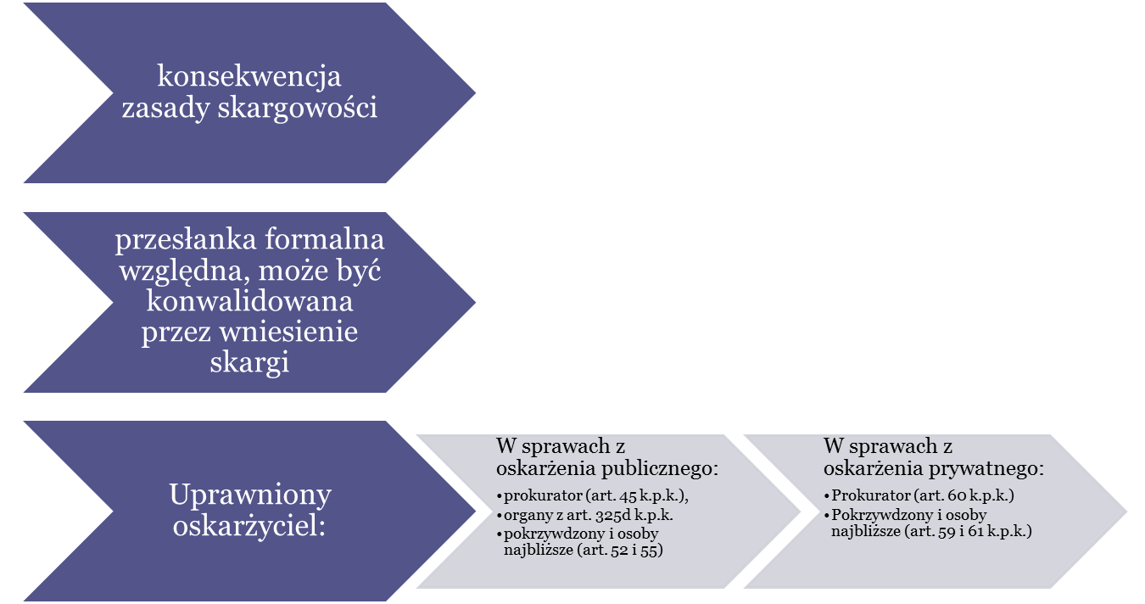
Brak skargi uprawnionego oskarżyciela

Slide 23
Brak zezwolenia na ściganie

Slide 24
Brak wniosku o ściganie
całkowity brak wniosku lub wniosek o pochodzący od osoby nieuprawnionej
Od 1.10.2023 r. nowy art. 12 § 4 – rozwodnienie przesłanki
UWAGA! art. 17 § 2 – czynności niecierpiące zwłoki
UWAGA! wyjątek – art. 660 k.p.k.
UWAGA! Jeżeli sprawa toczy się o przestępstwo względnie wnioskowe, a stosunek bliskości powstał dopiero w toku postępowania, konieczny jest wniosek o ściganie
wyrok SN z 27.08.2008 r., II KK 56/08

Slide 25
Inne okoliczności wyłączające ściganie
abolicja i amnestia
brak zgody państwa wydającego w trybie ekstradycji lub ENA na pociągnięcie do odpowiedzialności za inne czyny
konsumpcja skargi publicznej
quasi-list żelazny dla świadka lub biegłego – art. 589 k.p.k.

Slide 26
Abolicja
Art. 17 § 1 pkt 11
jest to generalny akt łaski, tj. zakaz wszczynania lub nakaz umorzenia postępowania
stosowana w ustawie abolicyjnej
przesłanka mieszana

Slide 27
Konsumpcja skargi publicznej
szczególny przypadek braku skargi uprawnionego oskarżyciela czy inna okoliczność wyłączająca ściganie?
skargę wniósł oskarżyciel, który wprawdzie należy do kręgu oskarżycieli publicznych, ale wcześniej skutecznie wyzbył się uprawnienia do wniesienia skargi przez umorzenie postępowania, które nie zostało następnie podjęte lub wznowione przy zastosowaniu instytucji z art. 327 lub 328 k.p.k. lub przy ich zastosowaniu, lecz przy braku ku temu przesłanek

Slide 28
Zbieg negatywnych przesłanek

Slide 29
Stosowanie środków zabezpieczających i przepadku
Art. 17 § 3 – jest dopuszczalne mimo niemożności przypisania winy → dotyczy zwłaszcza sprawców niepoczytalnych, bo przecież dla nich ustawodawca przewidział środki zabezpieczające
Art. 17 § 4 – o przepadku można orzekać mimo klauzuli niekaralności, przedawnienia karalności lub śmierci oskarżonego

